Slide 1
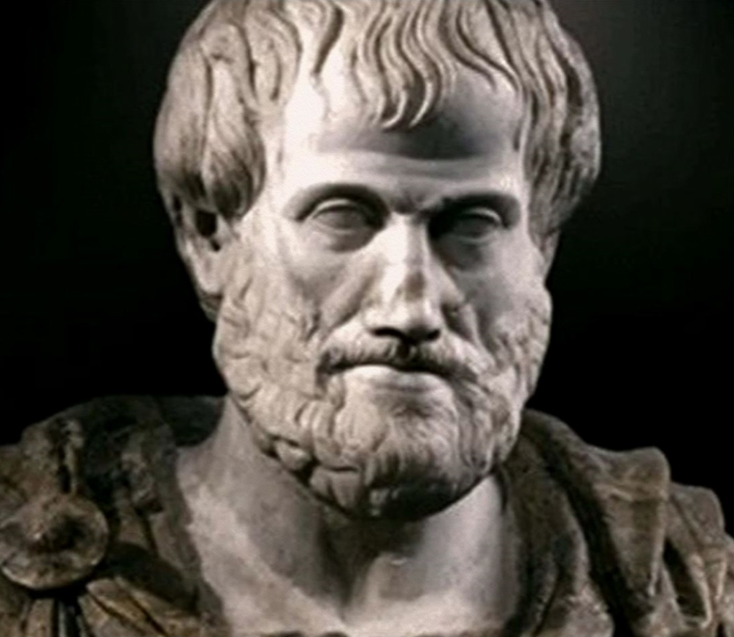
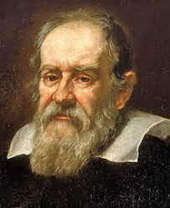
Qui a raison entre Aristote et Galilée ?

Slide 2
Opinion d’Aristote:
Si la somme des forces qui s’exercent sur un objet est nulle,
alors
l’objet est immobile

Slide 3
Opinion de Galilée :
Si la somme des forces qui s’exercent sur un objet est nulle,
alors
d’immobilité
l’objet reste dans son état
ou
de mouvement rectiligne uniforme

Slide 4
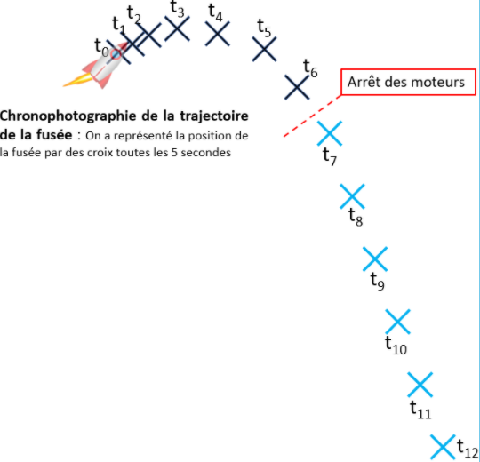
Qu’est-ce que l’inertie

Slide 5
Qu’est-ce que le principe d’inertie
Si la somme des forces qui s’exercent sur un objet est nulle,
alors
d’immobilité
l’objet reste dans son état
ou
de mouvement rectiligne uniforme

